Slide 1

砥砺
奋进
精细
智能
容器及微服务讨论

Slide 2


开发和运维之间有了一个共同的语言
历史的源头
应用
中间件
OS
硬件
开发
Ops
运维

Slide 3
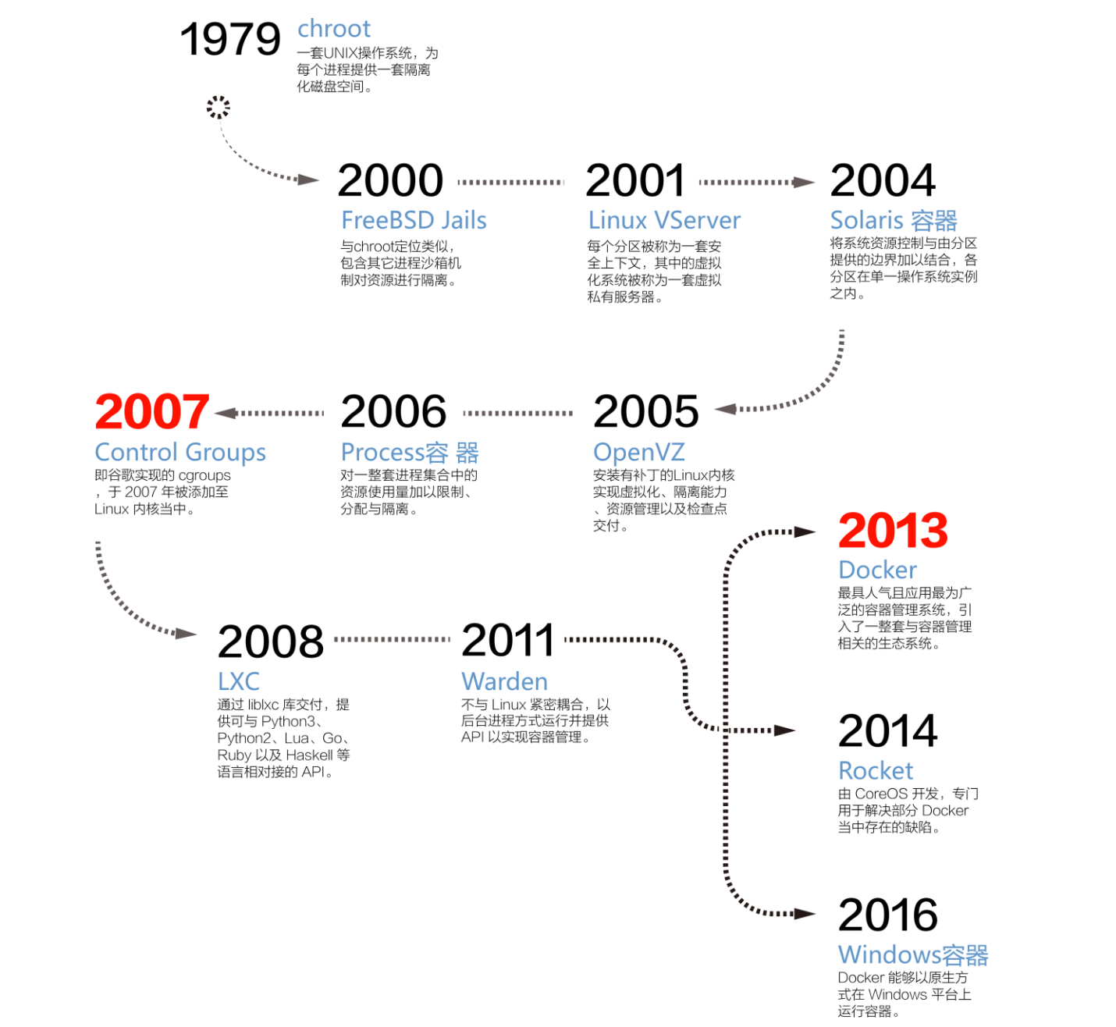
Docker历史
操作系统级虚拟化的历史
1982年：第一个操作系统级的虚拟化技术是什么。答案就是chroot，直到现在我们依然在使用的一个系统调用。这个系统调用会改变运行进程的工作目录，并且只能在这个目录里面工作。这种操作其实就是一种文件系统层的隔离。
2000年：FreeBSD jail，真正意义上的第一个功能完整的操作系统级虚拟化技术。所以，真正的容器化技术出现到现在已经过去了16年，并不是几年的时间。
2005年：OpenVZ，这是linux平台上的容器化技术实现，同时也是LXC，即docker最初使用的容器技术核心实现。
2008年：LXC发布，这是docker最初使用的具体内核功能实现。
2013年：Docker发布，可以看出，docker最初是使用了LXC，同时封装了其他的一些功能。Docker的成功，与其说是技术的创新，还不如说是一次组合式的创新。
Docker所使用的技术也不是新技术，它将这一系列技术有机的组合到一起，并提供极致的用户体验，就产生了垮时代意义的产品。

Slide 4
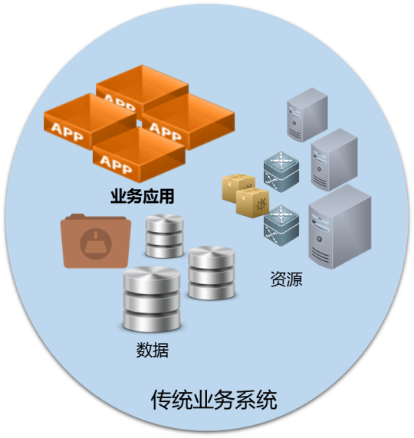


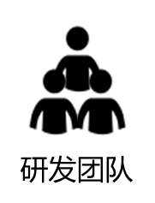
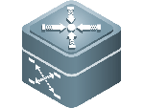

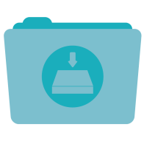
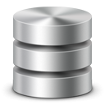


原有应用建设模式
传统应用建设：烟囱式建设
1、一个团队负责整套系统建设，所有相关虚拟化资源在平台中事情。
2、需求变更响应时间长，升级对系统影响大，几次重要变更以后系统就走到生命周期尽头；
3、成本高、功能全、变化慢、运维管理复杂、功能和资源利用率不可控、前期设计影响大；
业务需求
虚机申请
虚机审批
业务应用
业务
应用开发
软件安装
部署虚机
资源
业务
应用测试
应用部署
系统运维
数据
传统业务系统
资源相关环节
软件上线
需求变更
软件件相关环节
研发团队
软硬件结合相关环节

Slide 5
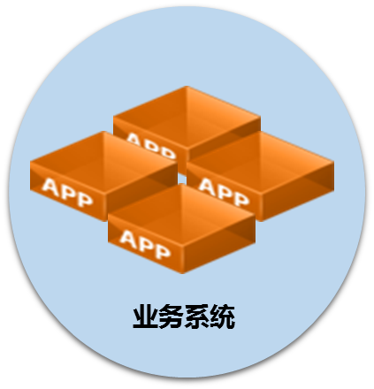


平台化应用建设模式
平台化建设
打破传统的业务边界，基于资源平台和数据平台进行建设。
1、每项业务有独立领域，业务研发团队专注业务领域本身；
2、资源和数据平台有独立团队进行维护；
3、每个领域的业务建设都可以从资源和数据平台获取共享能力；也都向平台贡献业务能力，业务与平台共同发展。
4、建设具备原生云应用，包括四个方面的能力：自动化、高可控、可扩展、高可用
特点
成本分解、各司其职、专业度高
标准化系统
一套系统具备独立的业务领域，但在资源和数据方面都对外以标准平台的形式开放共享。
特点
只保持业务边界、共享度高、扩展容易、可持续迭代发展
业务
业务系统建设的范围
PaaS的Docker云原生应用
业务
PaaS资源服务
业务系统
业务系统
研发团队
资源管
理部门
PaaS数据服务
数据管理部门

Slide 6


平台化应用开发运维模式优化
项目申请
IaaS
PaaS平台对开发运维的完善主要体现在以下几个方面：
1、IaaS可以提供资源从规划、创建到交付的全过程能力，可代替系统准备工具实现资源交付的全流程自动化
2、PaaS一方面可以集成配置工具能力，实现软件从安装到配置的管理全自动化过程；另一方面可以与持续集成结合实现研发流程全自动化
3、全面的监控能力可以与DevOps运维工具结合起来完成从监控到资源动态调整的管理自动化过程
4、不同角色的人员（开发、测试、运维、管理）都可以通过云平台的统一界面对整个软件生产的生命周期按角色不同进行相应管理
平台基础设施资源池提供资源规划、资源创建和资源交付等能力
容器申请
容器交付
镜像上传
PaaS
运维人员
平台应用服务资源池提供环境服务和应用的自动化部署能力
应用开发
应用测试
开发人员
镜像部署
基于平台的监控告警实现，可驱动资源的容错和弹性扩展
系统运维
监控

Slide 7
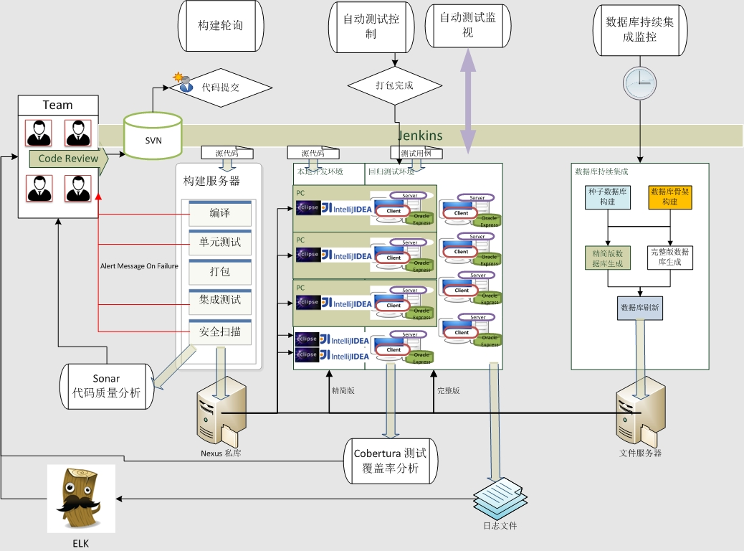
流程架构
Notes:
这套体系的核心就是是我们的私有构建环境。
这套体系稳定运行了超过5年，为项目的发展立下了汗马功劳。但是在最近的一年里面，我们遇到了一些新的挑战。为了保持持续交付能力（代码的健康程度），AT运行必须在第二天工作开始之前完成，这个时间窗口在4到8小时左右。随着业务的发展，开发团队的规模也在不断扩大，同时每日提交的代码变更数量也在不断地提升。这也意味着更多的AT测试用例，更长的总运行时间。为了保证在固定的时间窗口完成这些测试，需要更多的测试机器。之前的AT环境，需要专门的PC桌面运行，但能够提供出来运行AT的资源是有限的，并且我们也希望控制需要“专门”用来运行AT的PC机器，因为专门的环境意味着需要有专门的人去维护。这套系统中的弊端逐渐暴露出来，最主要的是运行AT的环境，也就是我们的私有构建环境，不够稳定。这个问题之前也存在，由于AT环境数量不多，我们的配置管理员还能勉强应付。随着最近AT数量的快速增长，我们的私有构建环境的弊端越来越明显，这迫使我们去思考如何优化这套环境。

Slide 8

技术架构
结合行业主流技术方案，通过关键技术选型，确定技术架构，即以容器为基础封装各类应用和运行环境，实现容器资源的分布式调度与协调。
Cluster (Master)
LB
Master
Marathon
Zookeeper
Etcd
Master
Marathon
Zookeeper
Etcd
Master
Marathon
Zookeeper
Etcd
服务发现
HAProxy
Confd
HAProxy
Confd
部署
弹性调度
Cluster (Slave)
Docker
Container
Docker
Container
Docker
Container
代码
Git服务器
构建
Jenkins
Slave
Slave
Slave
构建/上传
Push
应用包、镜像
Pull
Docker Registry
Distributed File System(Ceph、HDFS…)

Slide 9







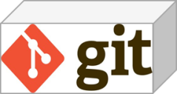



PaaS平台简化开发运维过程
Tomcat
5、集成测试（测试环境）
DB
开发环境
从人工到克隆
（1天减为1小时）
从人工构建测试环境到自动构建测试环境
（1天减为2-3小时）
标准地址WAR
3、编译，单元测试，打包
Nginx
4、自动部署
源代码管理服务器
持续集成服务器
Tomcat 1
Tomcat 2
1、代码提交
2、代码提交
PaaS标准规范
DB
DB
DB
Master
Slave 1
Slave 2
测试环境
开发团队
7、验证测试（生产环境）
Nginx
快速迭代开发、持续更新能力
通过应用环境克隆，持续集成，以及环境分区，自动化部署等云平台核心功能。使得研发团队开发、测试、上线的过程更标准化，更自动化。整体效率提升70%。
6、投产上线
标准地址WAR
Tomcat 1
Tomcat 2
从人工构建生产环境到自动构建生产环境
（1天减为2-3小时）
DB
DB
DB
Master
Slave 1
Slave 2
生产环境

Slide 10

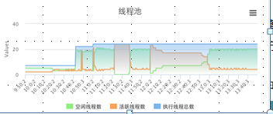
PaaS平台简化自动化运维环节
应用的弹性伸缩/失效备援
云应用服务平台为Docker原生云应用提供根据当前业务的负载和状态，动态地调整云资源的能力。
在访问高峰期，可分钟级自动化扩容。传统模式人工操作一般需要几天到几个月的时间。
在系统发现故障，并评估有影响系统稳定风险时，可自动隔离故障，并自动创建新的服务实例，从而保障服务的稳定，时间也在分钟级。传统人工排障模式，一般需要几个小时到几天。
1、正常保障
2、应急保障
监控系统
Nginx
5、集群自适应
3、负载超过80%
6、集群恢复正常
自动部署
Tomcat 1
Tomcat 2
10、失效备援
4、弹性扩展
1
正常状况
6
集群恢复正常
2
访问增加
7
负载降低
8
恢复正常状况
DB
DB
DB
3
负载超过80%
Master
Slave 1
Slave 2
4
弹性扩展
9
系统异常失效
5
集群自适应
10
恢复正常状况
Docker环境

Slide 11
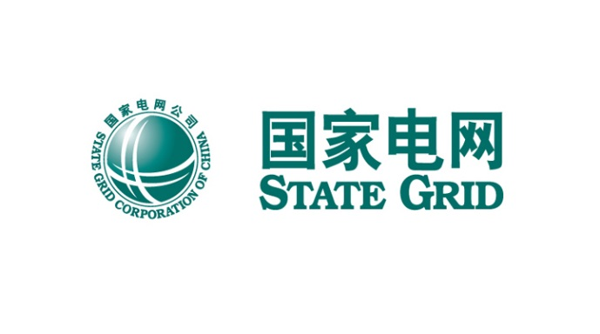

实际案例
解决方案
应用服务资源池
在基础设施资源池之上，实现数据库、中间件、负载均衡等软件的自动化安装和应用的自动部署，构建开发运维和云结合的实践经验。
同时实现对应用的运行监控、资源使用计量，能够根据负载情况为业务系统增减实例节点，在实例节点出现故障时能及时创建新的节点，保证系统的稳定运行。
国家电网十大业务应用系统
带来价值
实现信息系统软硬件统一管理
实现信息系统软硬件资源的统一管理、统一分配、统一调度、统一运维，优化资源管控模式，提高资源利用率，为业务系统提供稳定的、高效的、可动态调整的基础设施资源。
为业务系统提供标准化、自动化的服务
应用服务资源池将在软硬件资源池的基础之上，将中间件、数据库、负载均衡进行统一配置、池化管理，为业务系统的上下线及检修提供标准化、自动化的服务。
探索符合国网业务特点的开发运维流程
通过对选定应用在云平台上采用Docker方式进行改造，验证了Docker概念的可落地性，探索出了国网业务应用采用Docker方式建设的基本思路和一些标准方法。

Slide 12
2019
2020
谢谢

